Slide 1
Откроем бизнес вместе
ЗАТО город Заречный Пензенской области

Slide 2
Система поддержки предпринимательства города Заречного

Slide 3
Показатели социально-экономического развития города Заречного
Количество субъектов МСП на 10.01.2021 – 2209 единиц , в т.ч. 545 юр. лиц и 1552 ИП
Плотность бизнеса – г. Заречный – 320,2 единицы на 10 тысяч жителей (в Пензе – 442,6, в Кузнецке – 346,5, в Сарове – 263,2)
Занято в организаций города (включая ИП) – 21,7 тысячи человек Занято в организациях моногорода (без ИП) – 17,2 тысячи человек (2019г.), из них в организациях, не относящимся к СМСП, – 13,4 тысячи человек
Занято в субъектах МСП (включая ИП) – 8,3 тысячи человек (оценка на итогах сплошного наблюдения 2015 года)
Объем выручки всеми хоз. субъектами – 27,3 млрд руб. (2019г.), Объем выручки субъектами МСП – 14,5 млрд руб. (2019г.)
Средняя зарплата (без СМСП) – 38 078 руб. (в промышленности – 42 тыс. руб.)
Количество самозанятых граждан, зарегистрированных на 01 января 2021 года – 406

Slide 4
Показатели социально-экономического развития города Заречного
Количество субъектов МСП
 | на 01.01.2020 единиц | на 10.01.2021 единиц | Темп снижения, %
Заречный | 2 223 | 2 209 | -1,6%
Российская Федерация | 5 916 906 | 5 684 561 | -3,9%
Приволжский Федеральный округ | 1 058 398 | 1 008 260 | -4,7%
Пензенская область | 45 020 | 42 501 | -5,6%
Плотность бизнеса на 10 тысяч жителей
(Количество СМСП на 10 тысяч населения )

Slide 5
Показатели социально-экономического развития города Заречного
Объем выручки всеми хоз. субъектами (2019г.) –
27,3 млрд руб.
из них СМСП – 14,5 млрд руб. (2019г.)
Средняя заработная плата (2020г. без СМСП) –
38,078 рублей
(в том числе в промышленности –
42 тысячи рублей)
Введено жилья (2020г.) –
15,2 тысячи кв. м
(0,23 кв. м – на 1 жителя)
Занято в организаций города (включая ИП) –
21,7 тысячи человек,
из них СМСП – 8,3 тысячи человек
Количество СМСП 01.01.2021 –
2097 единиц
(ЮЛ – 545, ИП -1552)

Slide 6
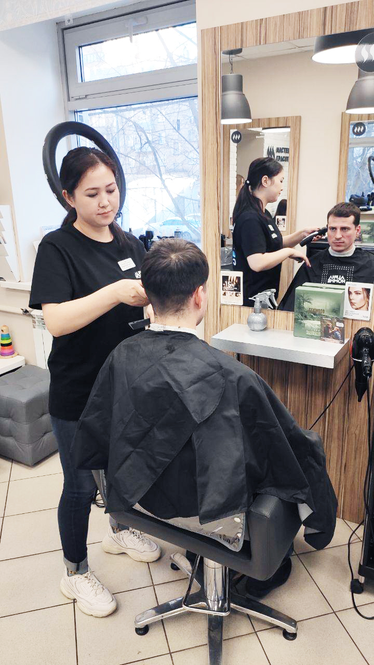
Цели и задачи практики
Цели:
- Развитие предпринимательства (сферы услуг) на территории города
- Повышение доходов малоимущих граждан
Задачи:
- Внедрить практику на территории города с 2021 по 2023 годы
- Поддержать малоимущих граждан через процедуру заключения социальных контрактов
- Поддержать развитие предпринимательства на территории города

Slide 7
Принципиальные подходы практики
Понять потребности подходящих групп граждан, начинающих предпринимателей, авторов идей/проектов
Провести работу по выявлению заинтересованности у подходящих групп граждан
Создать площадку для проведения мероприятий, обучения, общения, встреч авторов идей/проектов с целью запуска нового бизнеса
Провести по необходимости менторскую поддержку (сопровождение) вновь созданного бизнеса

Slide 8
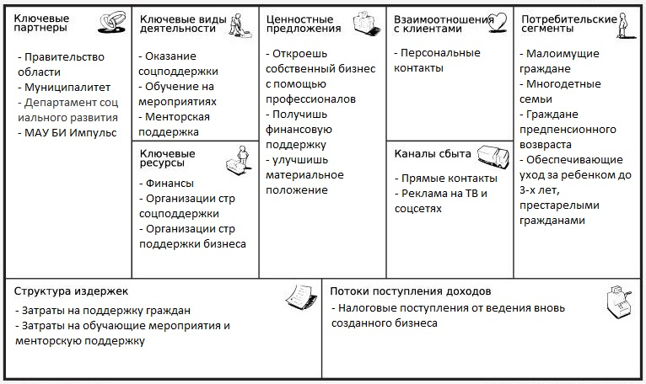
Бизнес-модель

Slide 9
Результаты внедрения практики
№ | Показатель, единица измерения | Значение показателя
 |  | За последний год | За весь период
1 | Количество заключенных социальных контрактов | 54 | 101
2 | Количество регистраций бизнеса | 54 | 101
3 | Сумма поддержки (привлеченные инвестиции), руб | 13 332 736 | 23 728 277

Slide 10
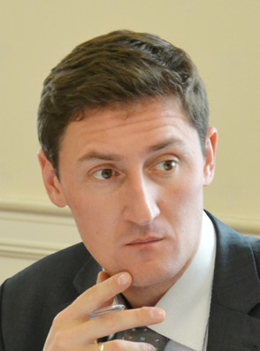
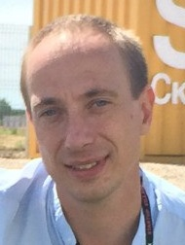
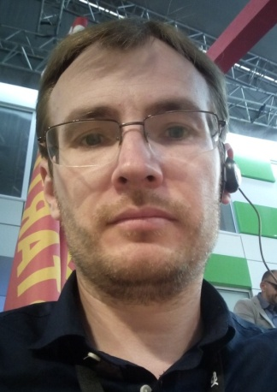
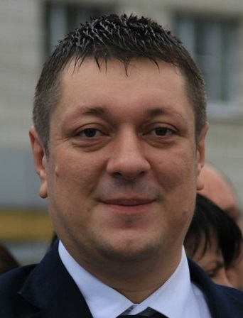
Команда
Рябов Алексей
Первый Заместитель
Главы Администрации
г. Заречного Пензенской области
Климанов Денис
директор
МАУ «Бизнес-инкубатор «Импульс»
г. Заречного Пензенской области
Коровин Антон
заместитель директора
МАУ «Бизнес-инкубатор «Импульс»
г. Заречного Пензенской области
Мельников Дмитрий
Руководитель
Департамента социального развития г. Заречного Пензенской области

